Slide 1
Интегрированные компьютерные системы проектирования и анализа Лекция 7: Введение в SolidWorks Simulation

Slide 2
Понятие COSMOSWorks (Simulation)
COSMOSWorks – это целиком интегрированное приложение к SolidWorks, предназначенное для решения задач механики деформируемого твердого тела методом конечных элементов.
Разработчик – Structural Research and Analysis Corporation (SRAC), США (http://www.cosmosm.com), которая в настоящий момент является подразделением фирмы SolidWorks.
COSMOSWorks симулирует тестирование прототипа созданной вами модели в рабочих условиях эксплуатации. Помогает ответить на такие вопросы, как: насколько надёжен, эффективен и экономичен предложенный вами дизайн изделия.
COSMOSWorks используется студентами, дизайнерами, расчётчиками, инженерами и другими специалистами для разработки надёжных, эффективных и экономичных дизайнов.
COSMOSWorks предназначен для решения задач расчета на статическую прочность и устойчивость в линейной и нелинейной постановке, выделения собственных частот, оптимизации формы деталей и сборок в линейной постановке, анализа усталости и поведения конструкции при ударе.

Slide 3
Традиционный цикл проектирования
Использование SolidWorks для проектирования модели изделия.
Изготовление прототипа.
Тестирование модели в различных рабочих условиях. В основном требуется применение контрольно-измерительных приборов.
Основываясь на результатах измерений, модификация модели в SolidWorks, изготовление нового прототипа, и снова тестирование до тех пор, пока технические требования к изделию не будут выполнены.
Отправка чертежей на производство.
SolidWorks
Прототип
Цикл
проекти-
рования
Тест
Выполнено?
Нет
Да
Серийное производство

Slide 4
Цикл проектирования с COSMOSMotion
Использование SolidWorks для проектирования модели изделия.
Использование COSMOSWorks для виртуальных испытаний модели изделия на компьютере.
Основываясь на результатах измерений, модификация модели в SolidWorks, изготовление нового прототипа, и снова тестирование до тех пор, пока технические требования к изделию не будут выполнены.
Изготовление прототипа для финальных натурных испытаний.
Отправка чертежей на производство.
SolidWorks
COSMOSWorks
Цикл
проекти-
рования
Выполнено?
Нет
Да
Прототип
Серийное производство

Slide 5
Преимущества инженерного анализа
Традиционные циклы проектирования являются дорогостоящими и трудоёмкими.
Инженерный анализ уменьшает количество циклов проектирования изделия.
Инженерный анализ уменьшает стоимость тестирования разработанной модели используя компьютерные симуляции вместо дорогостоящих натурных испытаний.
Инженерный анализ уменьшает время подготовки к серийному производству.
Инженерный анализ помогает оптимизировать дизайн разработанного изделия с помощью с серии расчётов нескольких концепций и сценариев перед принятием финального решения об окончательном дизайне изделия.

Slide 6
Метод Конечных Элементов (МКЭ)
Аналитические решения имеются только для простых инженерных задач. Они используют множество предположений и не всегда применимы к решению большинства практических задач.
COSMOSWorks использует Метод Конечных Элементов (МКЭ). Инженерный анализ, использующий МКЭ, называется Конечно-Элементным Анализом (КЭА) или Конструкторским Анализом.
КЭА – широко применимый в инженерных расчётах инструмент. Он может использоваться для решения как простых, так и сложных задач.
КЭА – удобно алгоритмизируется и отлично подходит для имплементации в компьютерные системы инженерного анализа. Он является общепризнанным предпочитаемым методом для численных расчётов.

Slide 7
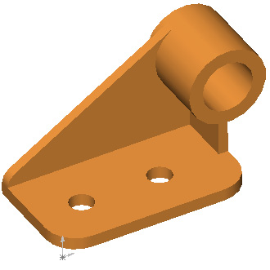
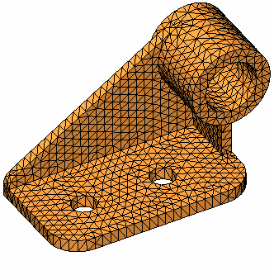
Понятие конструкторского анализа
Данный метод заменяет сложную задачу на связное множество простых задач. Он разбивает CAD (геометрическую) модель на множество маленьких частей простой формы, называемых Элементами.
CAD (геометрическая) модель
Конечно-элементная модель

Slide 8
Понятие конструкторского анализа
Узлы
Конечные элементы совместно используют общие точки, называемые узлами. Физическое поведение таких элементов математически определено при любых возможных типах граничных условий и нагрузок.
Движение в пространстве каждого узла полностью описывается перемещениями в направлениях X, Y и Z. Эти перемещения называются степенями свободы (Degrees of Freedom / DOF). Каждый узел твердотельного трёхмерного конечного элемента в COSMOSWorks обладает 3-мя степенями свободы.
Тетраэдрический
конечный элемент

Slide 9
Понятие конструкторского анализа
COSMOSWorks записывает уравнения, управляющие поведением каждого конечного элемента с учётом его связи с остальными граничащими с ним элементами.
Эти уравнения определяют соотношения между неизвестными переменными (как, например, перемещениями при анализе напряжений) и известными механическими свойствами материала, закреплениями и нагрузками.
Далее программа собирает все уравнения в большую систему совместных алгебраических уравнений. Таких уравнений может быть сотни тысяч или даже миллионы.

Slide 10
Понятие конструкторского анализа
При статическом анализе решатель находит перемещения в направлениях X, Y и Z в каждом узле КЭ-модели.
Теперь, когда перемещения известны в каждом элементе, программа вычисляет деформации в различных направлениях. Деформация – это изменение длины, cоотнесённое к первоначальной длине без нагрузки.
Наконец, программа использует математические соотношения механики для вычисления напряжений из деформаций.
Нагрузка
dL
L
Деформация:
Strain = (dL) / L

Slide 11
Типы инженерного анализа
1) Статический или анализ напряжений:
Это наиболее общий тип инженерного анализа. Он предполагает линейное поведение материала и пренебрегает инерционными силами. Деформируемое тело возвращается в своё исходное состояние, когда нагрузки снимаются.
При таком типе анализа вычисляются перемещения, деформации, напряжения и силы реакции.
Считается, что материал изделия разрушается, когда значения напряжений достигают определённого уровня. Различные материалы разрушаются при различных уровнях напряжений.
Статический анализ позволяет протестировать разрушение многих материалов, а также оценить коэффициент запаса прочности изделия, зная при этом значения предела прочности или предела текучести.

Slide 12
Типы инженерного анализа
2) Анализ потери устойчивости:
продольная
нагрузка
Тонкостенные конструкции, подверженные сжимающим продольным нагрузкам, склонны испытывать внезапные большие поперечные деформации. Это явление носит название потеря устойчивости.
Потеря устойчивости может произойти прежде чем материал конструкции разрушится вследствие высоких напряжений.
Анализ потери устойчивости проверяет вероятность разрушения вследствие потери устойчивости и предсказывает теоретически опасные нагрузки.
Этот тонкий стержень, подверженный продольной нагрузке, разрушится вследствие потери устойчивости, прежде чем его материал начнёт разрушаться из-за высоких напряжений.

Slide 13
Типы инженерного анализа
3) Частотный или
гармонический анализ:
Каждое тело склонно вибрировать на определённых частотах, называемых собственными частотами.
При колебаниях на каждой собственной частоте тело приобретает определённую форму, называемую собственной формой.
Частотный анализ рассчитывает собственные частоты и соответствующие им собственные формы.
В теории колебаний тело имеет бесконечное число собственных частот и форм. В конечно-элементном анализе их количество такое же, сколько тело имеет степеней свободы. В большинстве случаев обычно используется только несколько форм.

Slide 14
Типы инженерного анализа
3) Частотный или
гармонический анализ:
Чрезмерные напряжения могут быть вызваны ситуацией, когда тело подвержено динамической нагрузке на частоте колебаний, соответствующей одной из собственных частот. Это явление называется резонансом.
Частотный анализ может помочь избежать резонанса.
Частотный анализ также предоставляет необходимую информацию для решения задач динамического отклика.

Slide 15
Типы инженерного анализа
4) Термический анализ:
Рассчитывает температурное поле в теле, т.е. значение температуры в каждой точке модели, основываясь на температурных нагрузках и температурных граничных условиях.
5) Анализ температурных напряжений:
Изменения температуры или неравномерная температура тела могут вызывать возникновение напряжений в теле. Анализ температурных напряжений вычисляет напряжения, деформации и перемещения вследствие температурных эффектов.

Slide 16
Типы инженерного анализа
6) Оптимизация или оптимизационный анализ:
Для начала это тип инженерного анализа требует задания цели оптимизации, например, минимального веса.
Затем необходимо определить диапазоны изменяемых размеров и геометрических параметров в модели. Эти параметры называются переменными проектирования.
Далее необходимо определить ограничения, например, напряжения не должны превышать определённого значения в любой точке модели.
Программа численно производит поиск оптимального решения из всех возможных вариантов, используя встроенный метод оптимизации.

Slide 17
Типы инженерного анализа
7) Другие типы инженерного анализа:
Нелинейный анализ напряжений: необходимо использовать нелинейный анализ, когда предположения линейного статического анализа не подходят к задаче. Например, поведение материала является нелинейным.
Анализ динамического отклика: необходимо использовать динамический анализ, когда силами инерции нельзя пренебречь в задаче.
Анализ течения жидкостей: также называется Вычислительная Динамика Жидкостей (Computational Fluid Dynamics – CFD). Она изучает движение потоков жидкостей и сопровождающие его температурные эффекты.
Электромагнитный анализ: решает задачи с электромагнитными полями.

Slide 18
Что такое напряжение?
Когда к телу прикладывается нагрузка, то тело пытается поглотить ее, создавая внутренние силы, которые изменяются от одной точки к другой.
Интенсивность этих сил называется напряжением. Напряжение - это сила на единицу площади.
Напряжение в точке - интенсивность силы на небольшой площади вокруг этой точки.

Slide 19
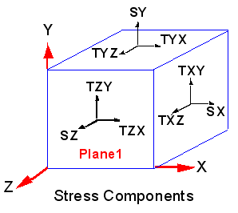
Что такое напряжение?
Напряжение – это тензорная величина, которая задается величиной и направлением относительно некоторой плоскости. Напряжение полностью описывается шестью компонентами:
SX: Нормальное напряжение вдоль Х
SY: Нормальное напряжение вдоль Y
SZ: Нормальное напряжение вдоль Z
TXY: Касательное напряжение вдоль Y на плоскости YZ
TXZ: Касательное напряжение вдоль Z на плоскости YZ
TYZ: Касательное напряжение вдоль Z на плоскости XZ
Положительное напряжение указывает на растяжение, а отрицательное – на сжатие.

Slide 20
Главные напряжения
Напряжения сдвига исчезают для некоторых ориентаций. Нормальные напряжения в этих ориентациях называются главными напряжениями.
P1: Нормальное напряжение в первом главном направлении (наибольшее).
P2: нормальное напряжение во втором главном направлении (промежуточное).
P3: Нормальное напряжение в третьем главном направлении (наименьшее).

Slide 21
von Mises Stress (Напряжения по Мизесу)
Напряжение по Мизесу – положительное скалярное число, не имеющее направления. Оно описывает состояние напряженное состояние одним числом.
Многие материалы разрушаются, когда напряжения по Мизесу превышает определенный уровень.
С точки зрения нормальных и сдвиговых напряжений, напряжения по Мизесу определяется как:
С точки зрения главных напряжений, напряжения по Мизесу задается:

Slide 22
Интенсивность напряжений
Интенсивность напряжений (INT) определяется как разница между наибольшими и наименьшими главными напряжениями :
INT = P1 – P3
Интенсивность напряжения в два раза превышает максимальное напряжение сдвига.

Slide 23
Последовательность выполнения анализа
Создайте исследование, чтобы определить тип анализа.
Определите материал для каждого компонента.
Применяйте ограничения и нагрузки.
Создайте сетку. Это автоматический шаг, на котором программа разобьет модель на конечные элементы.
Запустите анализ.
Просмотрите результаты.
Шаги 2, 3 и 4 могут быть выполнены в любом порядке.

Slide 24
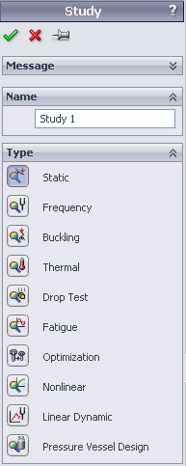
Создание анализа
Первым шагом в анализе с использованием SolidWorks Simulation является создание исследования.
Исследование имитирует тестовый пример или сценарий. Он определяет намерение (тип) анализа, материалы, ограничения и нагрузки.
Вы можете создать много исследований, и результаты каждого исследования могут быть визуализированы в любое время.

Slide 25
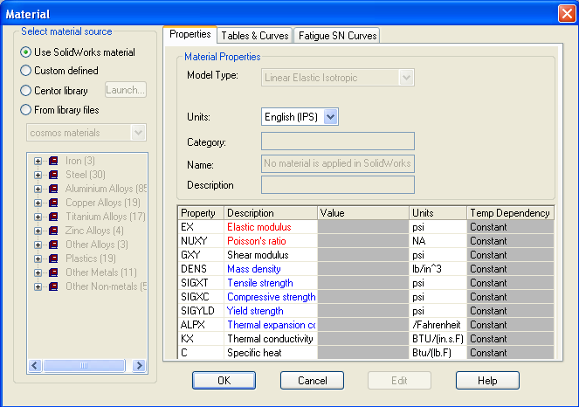
Задание материалов
Результаты зависят от материала, используемого для каждого компонента.
Вы можете выбрать материал из библиотеки или определить свойства материала вручную.
Вы также можете добавить свои собственные свойства материала для создания индивидуальных библиотек материалов.
Материалы могут быть изотропными или ортотропными. Изотропные материалы имеют одинаковые свойства во всех направлениях. Ортотропные материалы имеют разные свойства в разных направлениях (например, древесина).

Slide 26
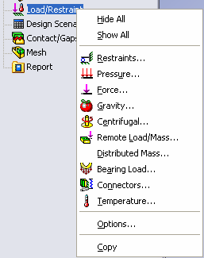
Задание граничных условий
Ограничения определяют, как закреплена модель. Тело, которое не закреплено, может двигаться бесконечно как твердое тело.
Для предотвращения движения твердого тела должны применяться адекватные ограничения.
Нагрузки включают в себя силы, давление, крутящий момент, центробежные, гравитационные, предписанные ненулевые перемещения и тепловые нагрузки. Также доступны специальные опции для подшипников и дистанционных сил.

Slide 27
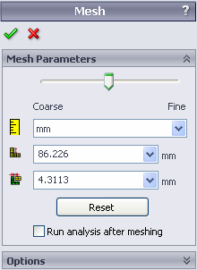
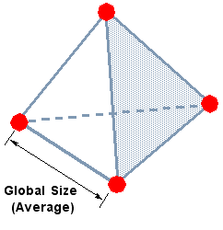
Meshing (Создание сетки)
Создание сетки подразделяет модель на множество мелких элементов, называемых элементами математического моделирования.
Меньшие элементы дают более точные результаты, но требуют больше компьютерных ресурсов.В программе предлагается средний размер глобального элемента для сетки. Это средняя длина стороны элемента.
В критических областях (сосредоточенные нагрузки, нерегулярная геометрия) вы можете применить Mesh Control для уменьшения размера элемента и повышения точности результатов.

Slide 28
Типы сеток
Вы выбираете тип сетки при создании исследования. Вы можете выбрать: Solid Mesh, Shell Mesh, используя средние поверхности, Shell Mesh, используя поверхности, смешанную сетку и балочные элементы.
Используйте Solid Mesh для громоздких моделей.
Используйте Shell Mesh, используя Mid-Surfaces для тонких простых моделей с постоянной толщиной.
Используйте Shell Mesh Using Surfaces для создания оболочек различной толщины и материалов на выбранных гранях.
Используйте Mixed Mesh, когда у вас есть громоздкие, а также тонкие тела в той же модели.
Используйте Beam Mesh для моделирования структурных элементов.

Slide 29
Нанесение сеток
На основе размера элемента программа помещает точки (узлы) на границы, а затем заполняет объем 3D-тетраэдрическими элементами для сплошной сетки или двумерных треугольных элементов для оболочки.
Вы должны сшить модель после любого изменения геометрии. Изменения материала, условий закрепления и нагрузки не требуют повторного разбиения сетки.

Slide 30
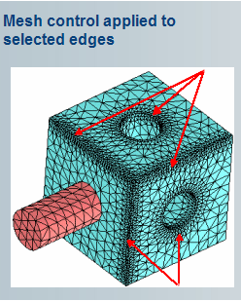
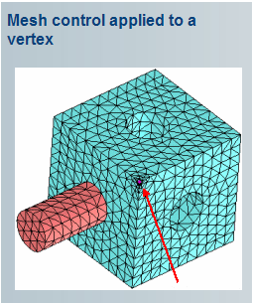
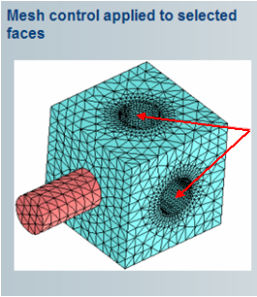
Управление сеткой
Примеры управление сеткой:

Slide 31
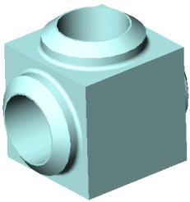
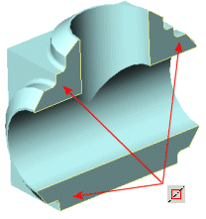
Использование симметрии
Использование симметрии уменьшает размер задачи и улучшает результаты.
Симметрия требует, чтобы геометрия, нагрузки, свойства материала и ограничения были симметричными.
Требования к ограничениям симметрии:
Твердые модели: все грани, совпадающие с плоскостью симметрии, не могут двигаться в нормальном направлении.
Модели оболочек: все ребра, совпадающие с плоскостью симметрии, должны быть предотвращены в движении в нормальном направлении и вращаться вокруг двух других ортогональных направлений.
Следует избегать симметрии в исследованиях частоты и потери устойчивости.
Модель с симметрией
Половина модели с наложенными условиями симметрии

Slide 32
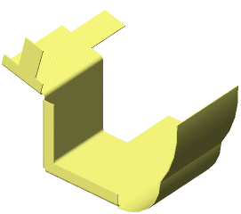
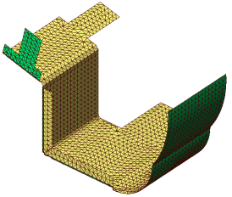
Оболочки
Для моделирования тонких деталей вы можете использовать оболочку вместо сплошной сетки.
Элементы оболочки сопротивляются мембранным усилиям и изгибающим силам/моментам.

Slide 33
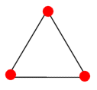
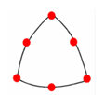
Оболочечная сетка
В черновом проекте используются линейные треугольные оболочечные элементы с тремя угловыми узлами.
Высококачественная оболочечная сетка использует параболические треугольные элементы с тремя углами и тремя средними узлами.
Каждый узел в элементе оболочки имеет шесть степеней свободы (DOF): три перемещения (глобальный X, Y, Z) и три поворота (вокруг глобальных осей X, Y и Z)

Slide 34
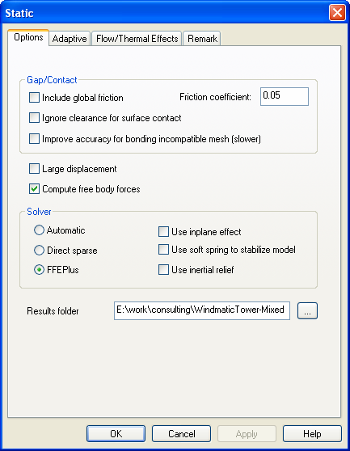
Адаптивные методы в статических исследованиях
Критические области - это места сосредоточенных сил и нерегулярных геометрий (острые углы), где происходят концентрации напряжений.
В этих критических областях результаты по общим узлам смежных элементов значительно расходятся. Адаптивные методы могут автоматически улучшить точность результатов.
Адаптивные методы основаны на методах оценки погрешности.

Slide 35
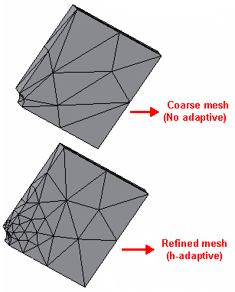
Адаптивные методы в статических исследованиях
H-адаптивный метод уточняет сетку (размеры меньшего размера), используя большее количество элементов в критических областях.
В p-адаптивном методе используется более высокий порядок элементов (полиномиальный порядок поля смещения) для уменьшения ошибок. Он не меняет размер элемента.

Slide 36
Запуск расчета
После определения материалов, применения ограничений и нагрузок и завязывания модели, вы выполняете анализ.
Во время анализа программа вычисляет результаты. Этот шаг включает интенсивное вычисления. Во многих случаях программа будет решать сотни тысяч одновременных алгебраических уравнений.
SolidWorks Simulation имеет самые современные, быстрые и точные решатели.

Slide 37
Визуализация результатов
После завершения анализа вы можете визуализировать результаты.
SolidWorks Simulation предоставляет расширенные простые в использовании инструменты для визуализации результатов за несколько кликов.
Используйте секцию и изо-графики, чтобы заглянуть внутрь тела.
Мастер проверки конструкции проверяет безопасность вашего проекта для статических исследований.
SolidWorks Simulation генерирует структурированный отчет.

Slide 38
Литература и справочные источники
Справочная система COSMOSWorks
Алямовский А.А. и др. SolidWorks. Компьютерное моделирование в инженерной практике. // СПб.: БХВ-Петербург, 2005. – 800 с.
Алямовский А.А. SolidWorks/COSMOSWorks. Инженерный анализ методом конечных элементов. // М.: ДМК Пресс, 2004. – 432 с.

